Slide 1

Szeged

Slide 2
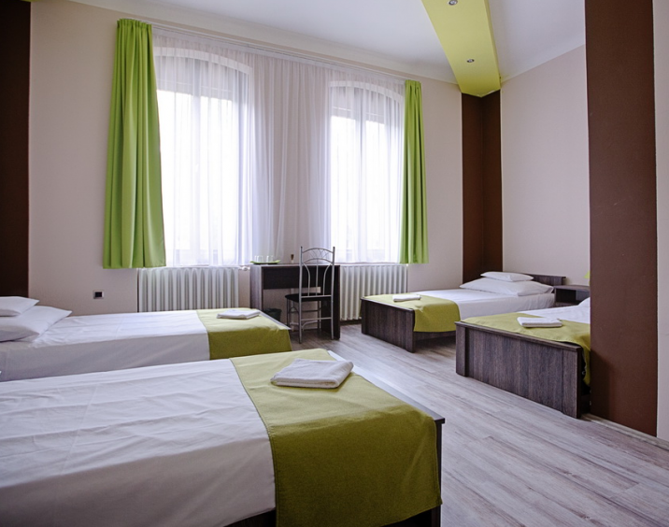
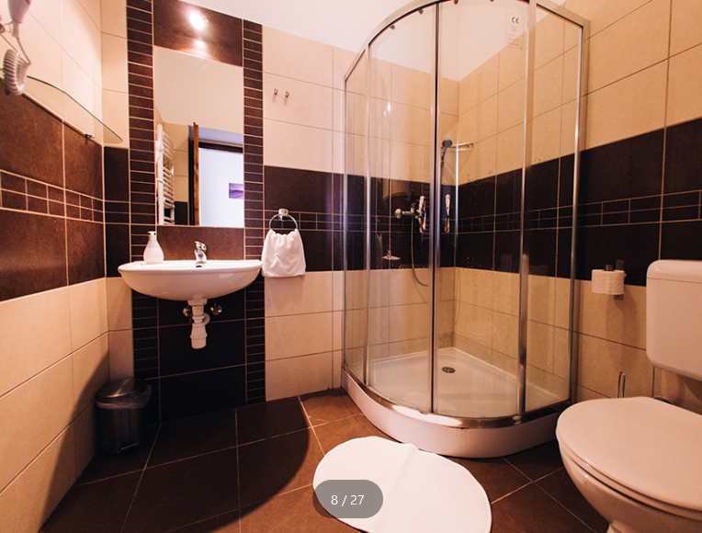
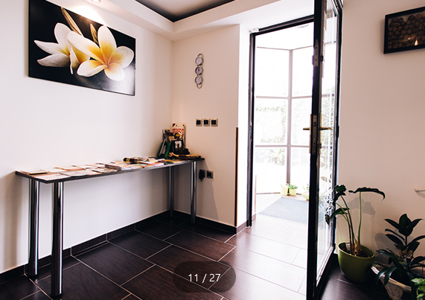
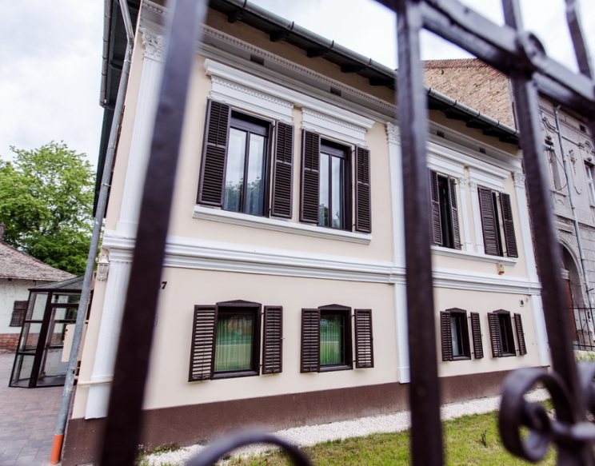
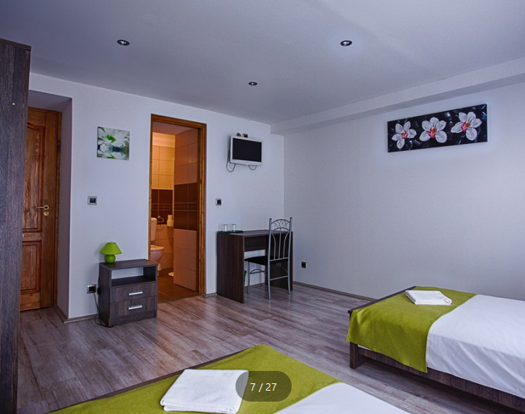
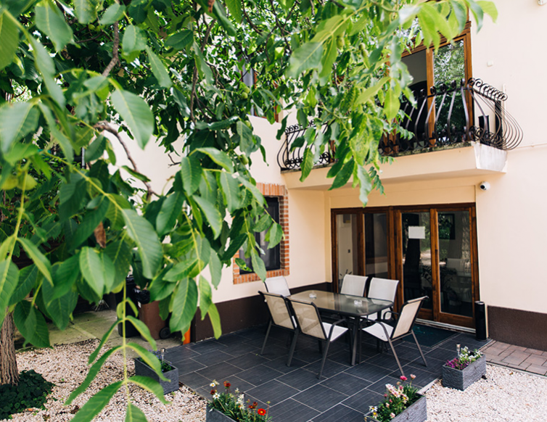

szállás
1177-es Panzió Szeged
Van 6 szoba
A szálláson van konyha ahol lehet kérni svédasztalos reggelit

Slide 3


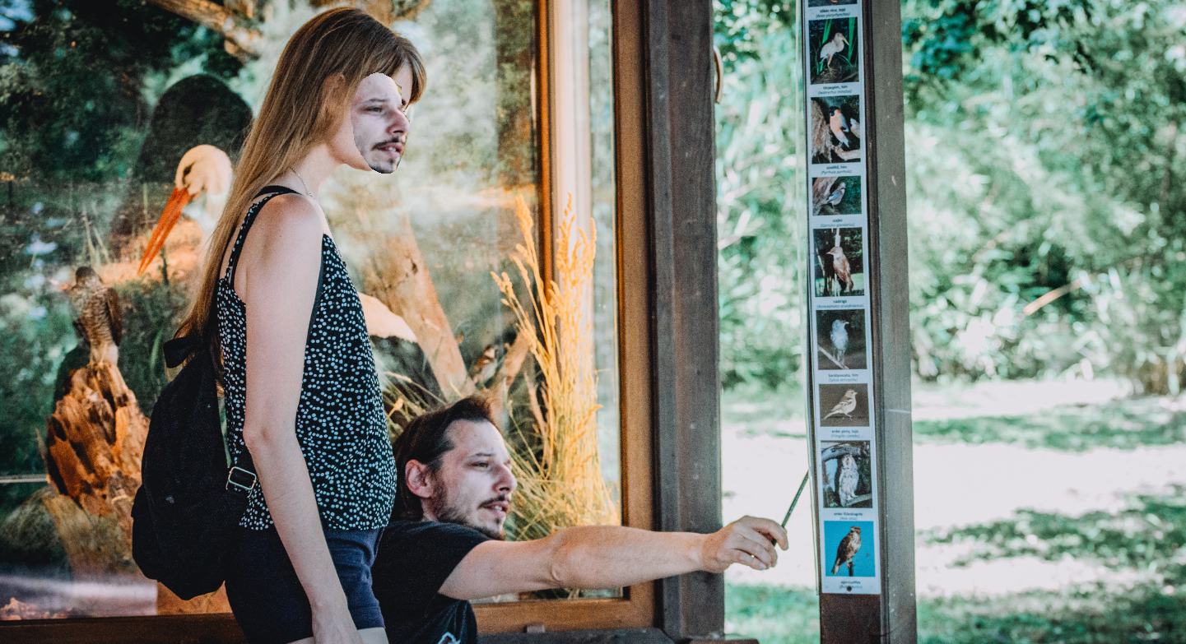


Füvészkerti kódfejtés
1. PROGRAM
Egy nyitott téri szabadulószoba

Slide 4
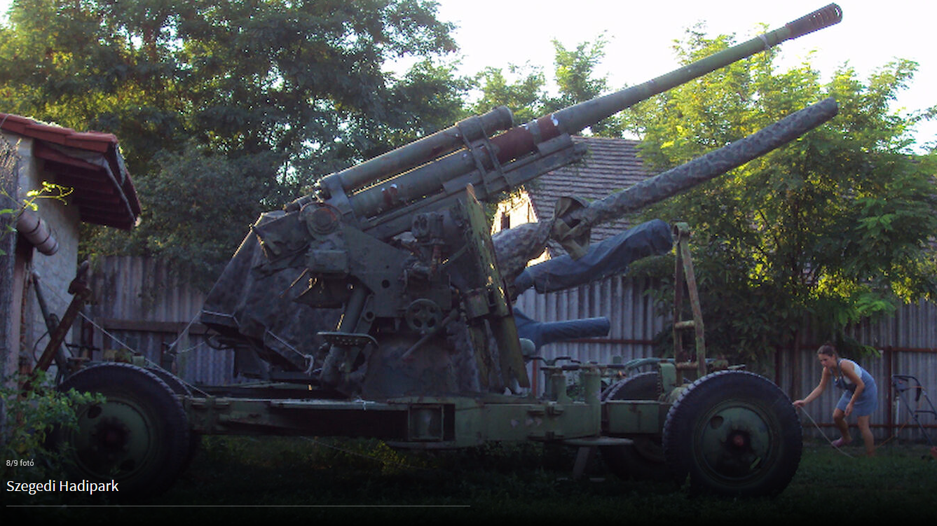
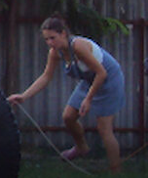
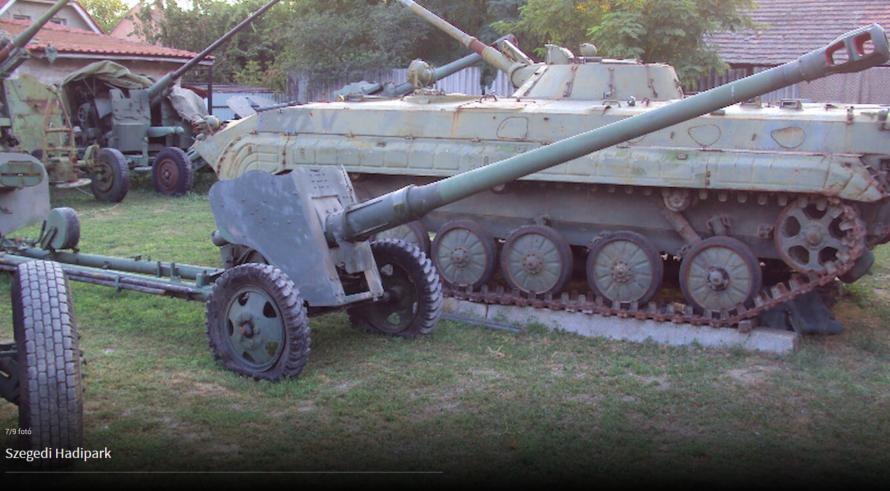
Szegedi Hadipark
2. PROGRAM
Idézet az oldalról:
“Szeged központjától nem messze található a Szegedi Hadipark, mely egész éves nyitvatartással várja a háborús történelem és a haditechnika iránt érdeklődőket. Ez a minden korosztály számára felejthetetlen kiállítás egy különleges gyűjteményt mutat be a második világháborútól kezdve a hidegháborúig és azon túl.”

Slide 5
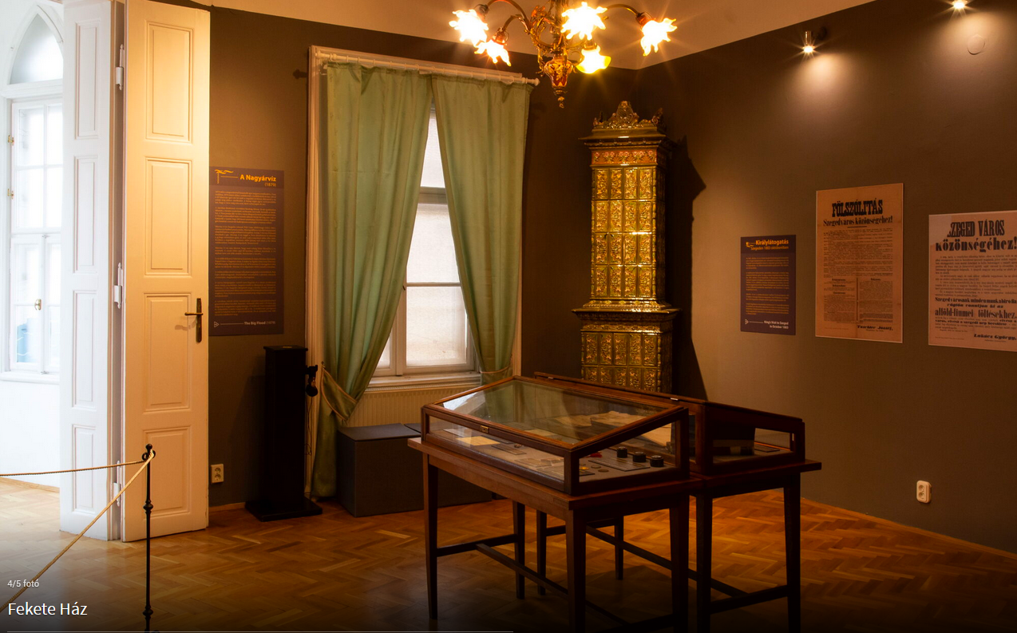
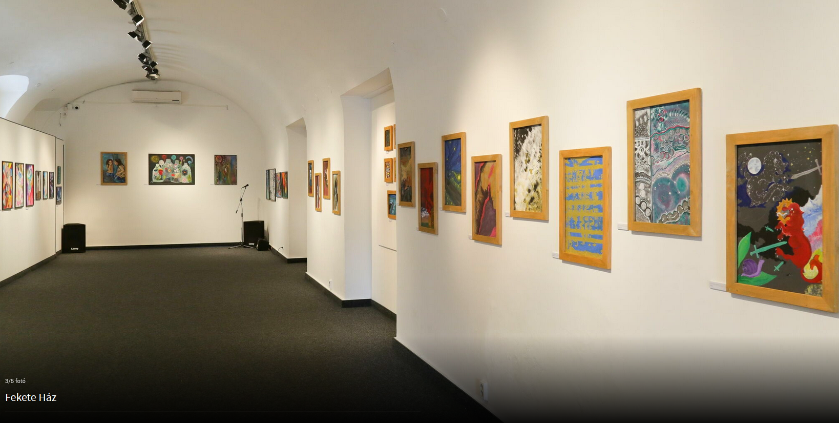
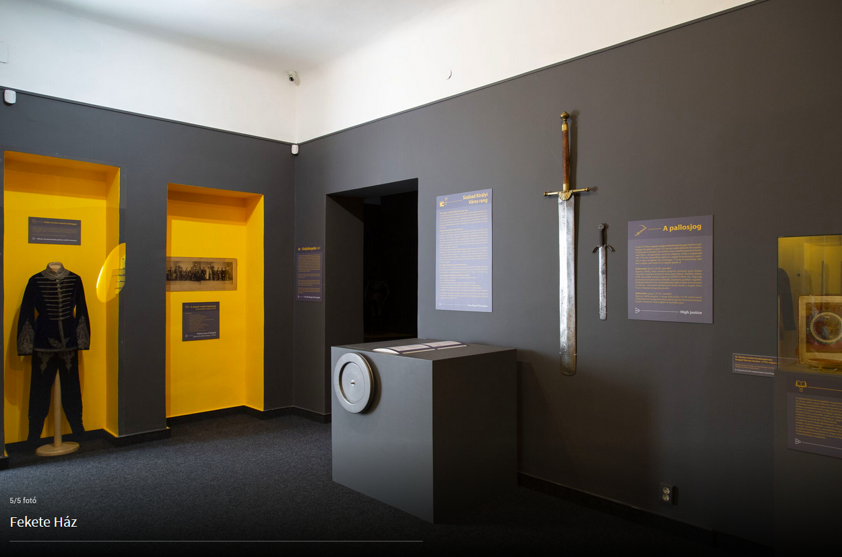
Fekete Ház
3. PROGRAM
Idézet az oldalról:
“A sötétszürke színéről elnevezett Fekete Ház Szeged központjában várja a kultúra kedvelőit. Az 1857-ben Mayer Ferdinánd által építtetett ház napjainkban múzeumi kiállítóhelyként funkcionál, ahol a történelmi jellegű tárlatok mellett képzőművészeti kiállítások is rendszeresen helyet kapnak.”

Slide 6
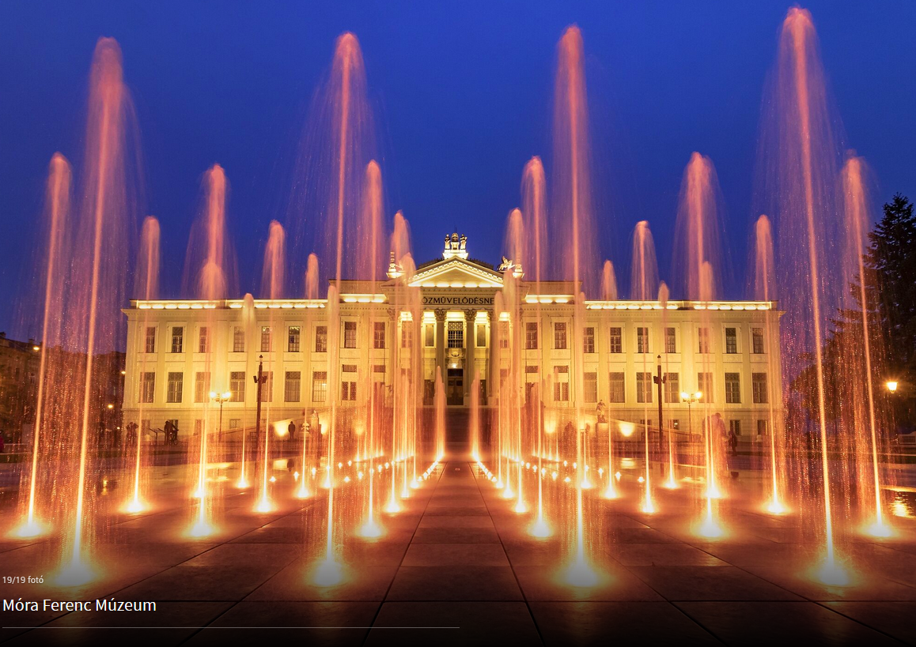
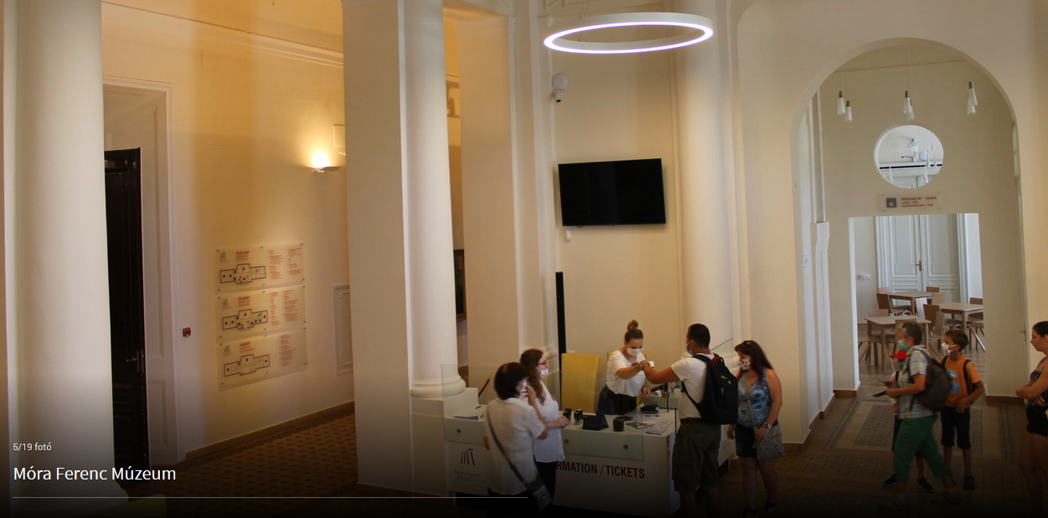

Móra Ferenc MúzeuM
4. PROGRAM
Idézet az oldalról:
“A Móra Ferenc Múzeum Szeged központjában, a Tisza-part és a belvárosi híd találkozásánál helyezkedik el, történelmi hangulatú épülete a város egyik meghatározó jelképe. Az építmény a régió kiemelkedő kulturális központjának számít.”

Slide 7
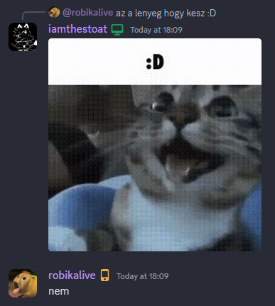
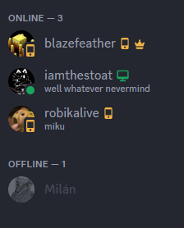

1.Kommunikáció
Kommunikácio a Discord nevű alkalmazáson történt
<-Csaba
<- Tamás
<- Robi

Slide 8



2.Munkamegosztás
A munkát megosztottuk.
excel
<-Csaba
<- Tamás
<- Robi
powerpoint
kutatás
kutatás

Slide 9
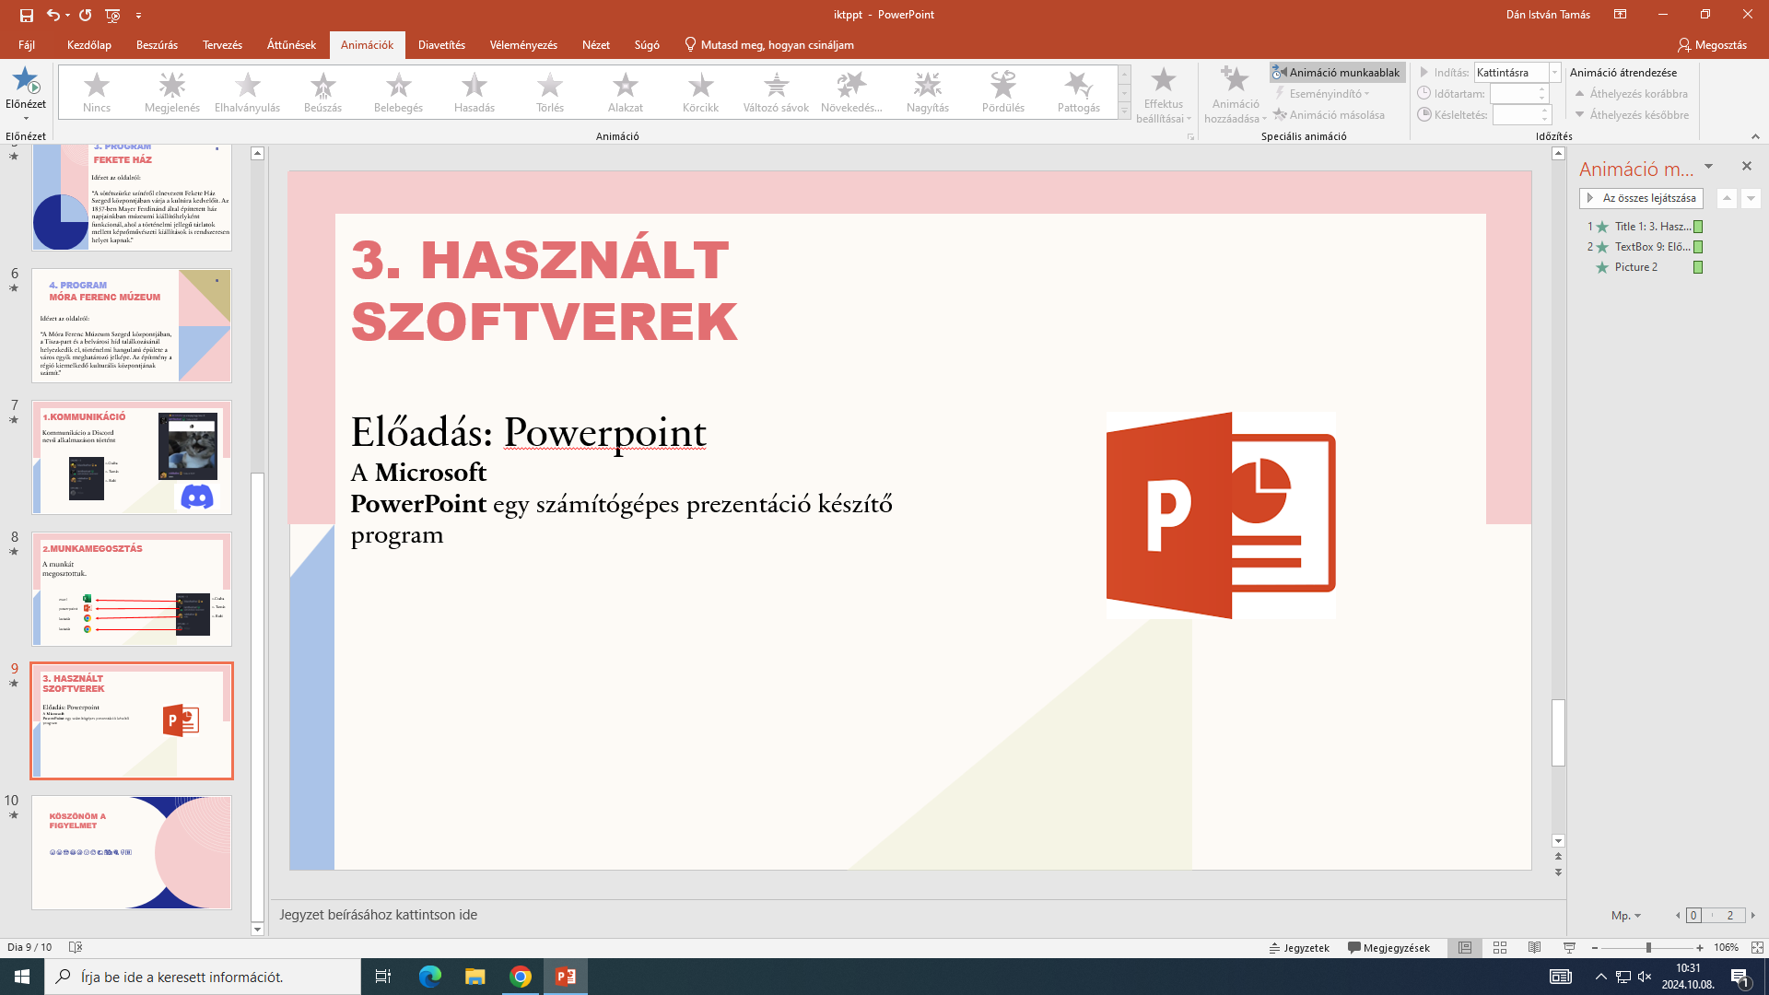

3. Használt szoftverek
Előadás: Powerpoint
A Microsoft PowerPoint egy számítógépes prezentáció készítő program

Slide 10
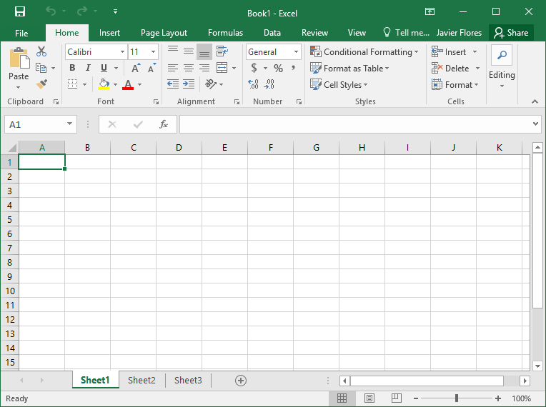

3. Használt szoftverek
Táblázat:
Excel
A Microsoft Excel a Microsoft által fejlesztett táblázatkezelő program

Slide 11
Képek forrása:
2. Dia https://osztalykirandulas.hu/szallas/1177-es-panzio-szeged/
3. Dia https://hauntedhouse.hu/kulteri-jatekaink/fuveszkerti-kodfejtes
4. Dia https://szallas.hu/programok/szegedi-hadipark-szeged-p9828
5. Dia https://hu.wikipedia.org/wiki/Fekete_h%C3%A1z_(Szeged)
6. Dia https://moramuzeum.hu/
7. Dia https://discord.com/
8-10.Dia https://discord.com/ https://hu.wikipedia.org/wiki/Microsoft_Excel https://en.wikipedia.org/wiki/Microsoft_PowerPoint
Letöltés dátuma: 2024.10.08/07

Slide 12
Github profil és repository
5. GITHUB
Először csináltunk egy github profilt
Aztán csináltunk egy github repositoryt
Miután meglett a repository meghívtuk a csapattársainkat

Slide 13
Köszönöm a figyelmet
😀😁😎😂🤣😕🤕🐘👨‍👨‍👦‍👦🧶🍧🈹

